Slide 1

Bienvenue au
GROUPE MEDIA CONTACT
☻DATE 17/05/2021

Slide 2

RAPPORT COPROD S20
DIRECTION DSI

Slide 3


SOMMAIRE
Activité de la semaine
Point du parc informatique
suggestion

Slide 4

Activité de la semaine

Slide 5
SOMMAIRE
TACHES | ETAT | COMMENTAIRES
Support aux utilisateurs | Fait
Archivage enregistrements | Fait
Suivi omni+ | Fait | Séance avec le support nobelbiz sur les difficultés rencontrées en prod avec omni+ : suppression du nom de l’agent en cours
Complément de statut sur omni+ en guinée Bissau | fait
Accès omni+ à distance disponible : | Fait | les logs pour les agents distant seront créé nous planifierons leur formation
Suivi de la production sur les différentes campagnes | Fait | injection de fiches sur fty la creation de trois campagne zeyi EA est prévu pour la semaine prochaine à la demande
Configuration omni+ sur les positions moov RA | Fait | Il faudra maintenant créer un log a tous les agents de cette campagne
Traitement et clôture des tickets en instance | En cours | voir capture du rapport
Mise à disposition d’un inventaire journalier du parc production | Fait

Slide 6
Configuration des adresses mail pour les différents collaborateurs | Fait | Assistant Juridique Chargé des achats et logistique Secrétariat des filiales (Cam, Congo)
Configuration d’un Lab AD et du GPO pour la mise à jour automatique | Fait
Projet de digitalisation Secretaria GMC | En cours | Configuration de l’emailing Acces depuis l’exterieur OMNI+
Configuration d’un outil de monitoring de liaison internet : Cacti | Fait | Configuration du service SNMP securisé sur le routeur de liaison
Mise à jour de sécurité des postes Bytel pour l’accès aux applications | Fait
Assistance pour l’acces aux ressources internet | Fait
Support Utilisateur & Bytel | Fait

Slide 7
II. Point du parc informatique

Slide 8
SOMMAIRE
INVENTAIRE PRODUCTION - BENIN : 28/05/2021
CAMPAGNES
DIGITAL MTN | ETAT | COMMENTAIRES
5 Positions au PREMIER | 5 operationnelles
20 positions au deuxieme | 19 operationnelles | 1 indisponible
TOTAL: 25 positions
MTN RA 111
26 positions | 26 operationnelles
MTN RA DEALERS
20 Positions | 19 opérationnelles | p11 souci carte réseau
BO MTN
28 Positions | 28 opérationnelles
DIGITAL MOOV
2 positions | 2 opérationnelles
MOOV RA
28 Positions | 28 opérationnelles
MOOV EA
15 Positions | 15 opérationnelles
BO MOOV
2 Positions | 2 opérationnelles
FTY
9 positions | 9 opérationnelles
b tytel 15 positions | 15 opérationnelles
NB: ce point fait un état avec les positions manager compris

Slide 9
SOMMAIRE
INVENTAIRE PRODUCTION MCCI : 28/05/2021
 | ETAT | COMMENTAIRES | REPARATION | EVOLUTION
DEPARTEMENT PRODUCTION
MTN
BOX JAUNE 50 Positions R
MTN RA
13 Positions | 13 Opérationnelles
MTN EA
37 Positions | 34 Opérationnelles | 3 écrans défectueux (ne s'allument pas) | REPARATION EXTERNE | En attente de fonds
BOX ORANGE 44 Positions T
44 Positions | 31 Opérationelles | UC en panne d'alimentation (07), disc dur défectueux (05), écran défectueux (09)) | REPARATION EXTERNE | En attente de fonds
FINANCES
3 Positions | 3 Opérationelles | 2 desktop et 1 ordinateur portable (ok)
RH
1 Position | Opérationnelle |  | REPARATION INTERNE | En attente de fonds pour achat des composants defaillants
OPERATIONS
3 Positions | 3 Opérationnelles | 2 Desktops et 1 ordinateur portable (ok)
DSI
2 Positions | 2 opérationnelles
4 UC requisitionnés comme serveur | opérationnels
NB: ce point fait un état avec les positions manager compris
NB: les reparations internes sont faites par la DSI et les reparations externes par une personne externe

Slide 10
SOMMAIRE
INVENTAIRE PRODUCTION CONGO: 28/05/2021
ADMINISTRATION
FINANCE | ETAT | COMMENTAIRES
01 Moniteur | Operationnel
01 Laptop | Operationnel | Operationnel et performant, il n'aucun souci.
TOTAL : 01
DSI | ETAT | COMMENTAIRES
01 Imprimante HP LaserJet 1320n | Operationnelle | sert d'impressions des documents noir/blanc
04 Desktops | Operationnels | Sur les deux (02) desktops sont installés deux differents Logiciels Comptables et le Serveur DEBIAN 10
TOTAL: 03
RESPONSABLE DU SITE | ETAT | COMMENTAIRES
01 Desktop | Operationnel | celui-ci est fonctionnel mais peu performant lors des traitements des differnts fichiers volumineux.
TOTAL : 01
RESSOURCES HUMAINES | ETAT | COMMENTAIRES
01 Imprimante HP DeskJet 2130 | Operationnel | Multifonctions, elle est fonctionnelle et sert d'impressions couleurs
01 Desktop | Operationnel
TOTAL : 01
QUALITE | ETAT | COMMENTAIRES
03 positions | Operationnelles | Les (03) trois positions sont fonctionnelles mais peu performantes lors des traitements des fichiers volumineux tel que lors de la compilation des données mensuelles et autres tâche, les utilisateurs rencotrent d'énormes diffiucultés.
TOTAL : 03
CAMPAGNES
BACK-OFFICE | ETAT | COMMENTAIRES
16 Scanners Canon | operationnels | Les scanners permettent aux utilisateurs de scanner les contrats d'abonnement des Clients MTN-CONGO
16 positions petit-plateau | 15 operationnelles | deux positions sont vides sur un emplacement initial de 30 positions sur le petit plateau, remplacement des souris sur les P3, P4,P6, P9, P20,P22, P24 NB: souris non adaptées par rapport aux tâches liées à l'activité et ne repondent plus sur la surface du bureau.
54 positions grand-plateau | 50 operationnelles | 05 Moniteurs, 06 disques durs sont defectués, mettre en place des nouvelles souris sur les P41; P42, P45;P53,P54, P64,P79,P80;P89,P90 et un clavier
TOTAL : 69 positions | operationnelles | Mettre en place des UC sur les P41,P53 Mettre en place une position complete sur P89,
BGFI-BANK | ETAT | COMMENTAIRES
12 positions petit-plateau | 12 operationnelles | Les 12 positions sur les 27 fonctionnelles du petit plateau ont été mises à la disposition de la Campagne BGFI-BANK afin d'assurer la production des activités
TOTAL : 12 positions | 12 operationnelles
RECAPITULATIF | ETAT | COMMENTAIRES
TOTAL GENERAL POSITIONS : 96 | 86 Operationnelles
IMPRIMANTES : 02 | 02 operationnelles | Aucun dysfonctionnement matériel majeur n'a été constaté jusqu'à ce jour, seul plus grand probleme quotidien auquel nous sommes confrontré est l'insuffisance des souris de remplacement sur la majorité des positions afin de combler les vides.
SCANNERS : 16 | 16 Operationnels

Slide 11
INVENTAIRE PRODUCTION : 28/05/2021
CAMPAGNES
Reception | ETAT | COMMENTAIRES
4 Positions à l'agence de la miniere | operationnelles
4 positions à l'agence Kaloum | operationnelles
12 Positions à l'agence de Coleah | operationnelles
2 Positions en télétravail | operationnelles
TOTAL: 22 positions
Emission
27 Position | 24 operationnelles | 3 uc defectueuses probleme d'alimentation
Finance
1 position | operationnelle
DSI
1 Position | Operationnelle
Stock
Total: 9 positions | 6 UC opérationnelles | 9 ecran defectueux; 3 unités centrale defectueuses

Slide 12
III. GESTION DES TICKETS

Slide 13
SOMMAIRE
Disponibilités des services
 | Description | Niveau | Observations
 | Taux de disponibilité des positions de travail
Statistiques des tickets
 | Description | Niveau | Observations
 | Rapport DSI SUPPORT du 24 Mai au 28 Mai 2021 -Nombre de tickets reçus: 23 -Nombre résolu: 16 -Ouvert:7

Slide 14
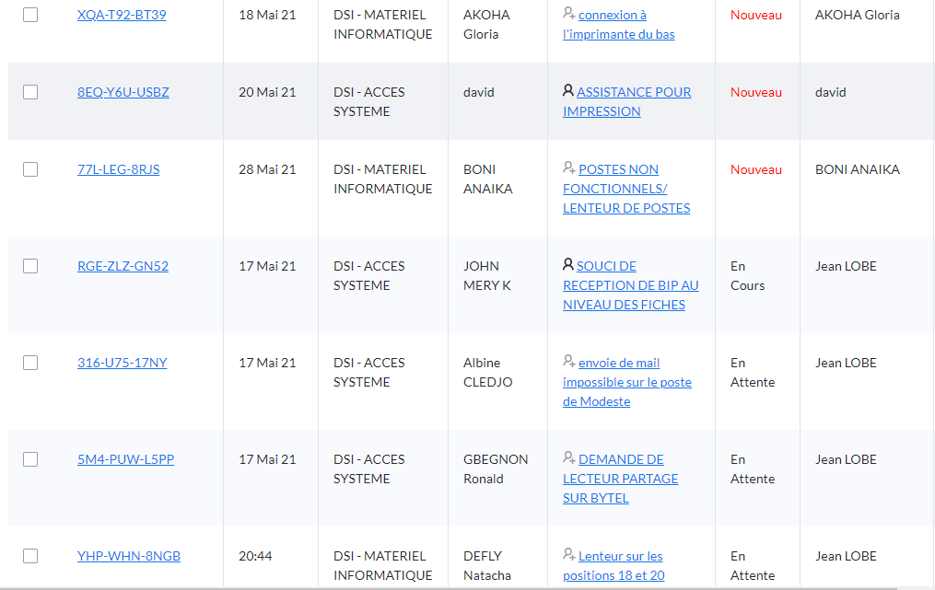

Slide 15
MERCI

